Slide 1
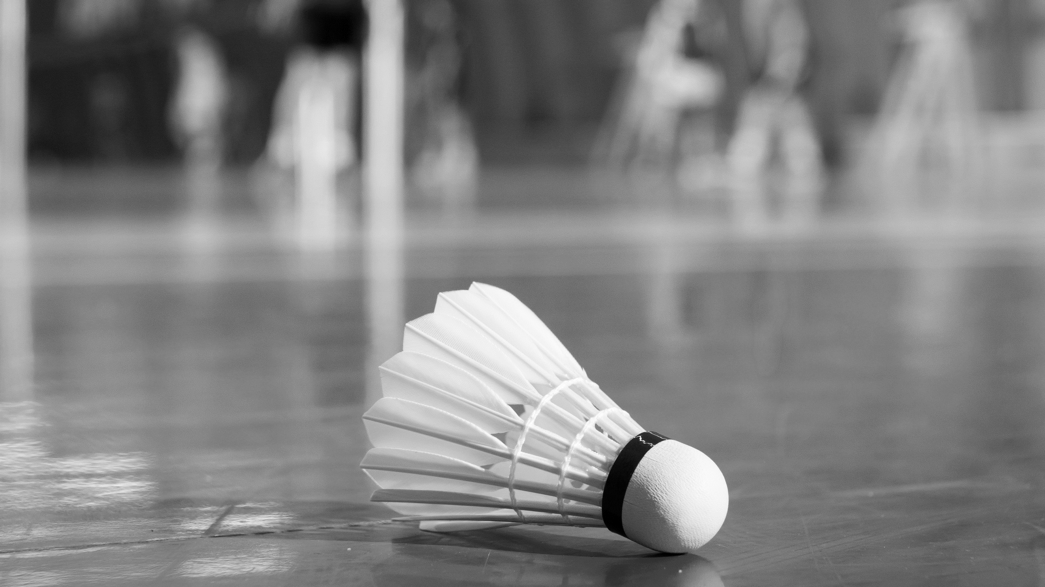


BadmintonPlayer
Tips og tricks til nye badmintonforældre

Slide 2
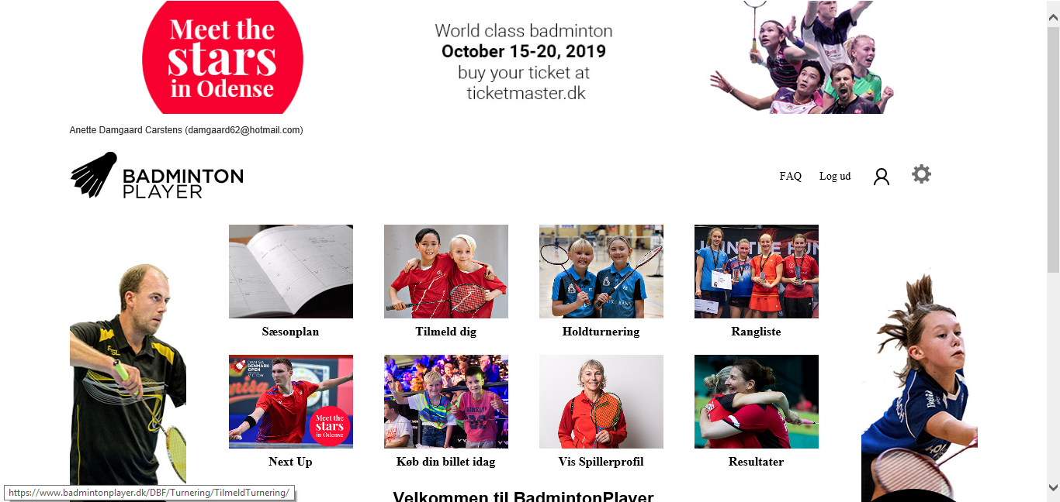
Hvad er BadmintonPlayer – Hvad kan det?
BadmintonPlayer.dk
Notes:
BadmintonPlayer = fælles platform for badmintonaktiviteter i hele landet.
Man kan: Finde turneringer, Tilmelde turneringer, Se rangliste, Se holdturnering, Finde nyheder og andre arrangementer.

Slide 3
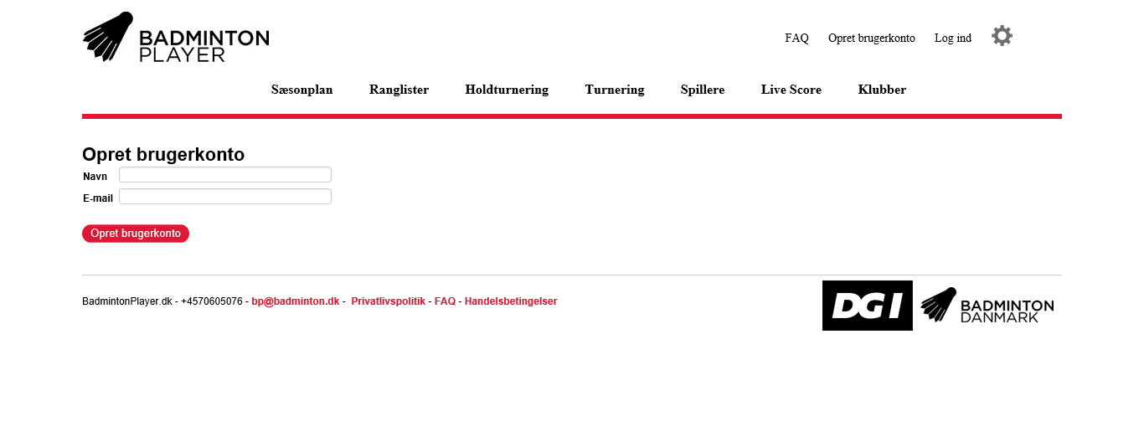
Oprettelse
Notes:
Tryk opret bruger i øverste højre hjørne på forsiden

Slide 4
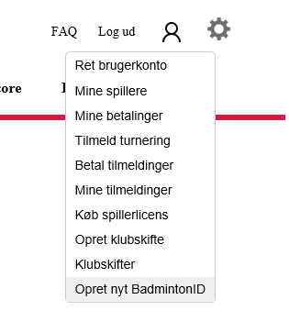
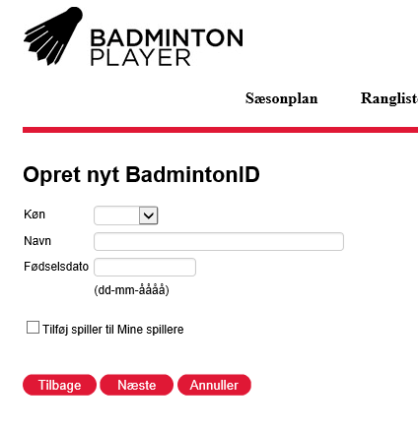
Opret spillerprofil
Tilknyt spillerprofil til bruger
Der kan tilknyttes flere profiler til én bruger (fx. hvis flere børn spiller)
Oprettelse
Notes:
Spillerprofilen tilknyttes bruger ved at trykke – Ret brugerkonto ( øverste billede) og derefter trykkes - tilføj spiller - nederst på siden

Slide 5
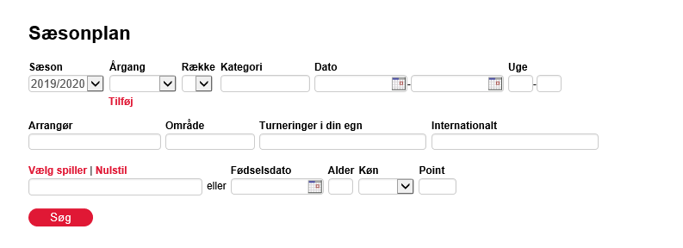
- Vælg sæsonplan på forsiden
- Indtast oplysninger
Find turneringer i sæsonplan
Notes:
Mange kan med fordel nøjes med at søge efter stævner ved at indtaste spillerens årgang, niveau samt landsdel.
Man starter som udgangspunkt i D-rækken

Slide 6

Tilmelding til turneringer
- Vælg: Tilmeld dig
- Udfyld og vælg turnering

Slide 7
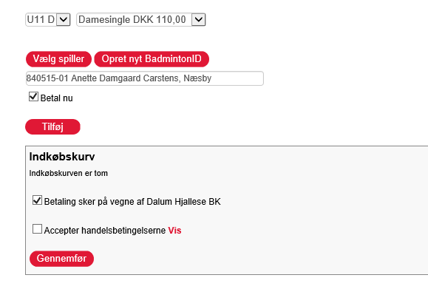
Tilmelding i single
- Vælg årgang
- Vælg single
- Vælg spiller
- Angiv om der betales med det samme
- Tryk Tilføj
Når de ønskede rækker er tilføjet gennemføres betalingen.
Notes:
En tilmelding er ikke gyldig før den er betalt – der skal derfor betales inden sidste frist. Vi opfordrer til, at der betales med det samme, så dette ikke glemmes.

Slide 8
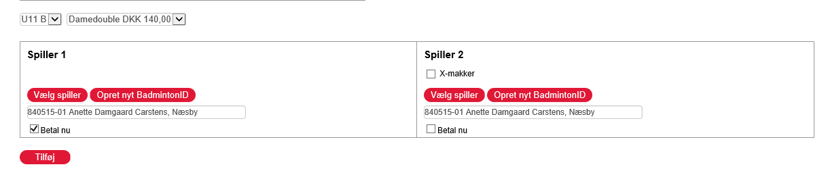
Tilmelding i double
- Vælg årgang
- Vælg herredouble/damedouble eller mixdouble
- Vælg spiller: Her vælges eget barn som spiller 1 og makker som spiller 2.
- Angiv betaling. Betales der kun for egen spiller fjernes x i betal nu ved spiller 2.
- Tryk Tilføj
Notes:
Betaling: Det er muligt kun at betale for egen spiller ved at klikke ”betal nu” fra under spiller 2. For at tilmeldingen er gyldig skal makkeren selv gå ind på BadmintonPlayer og betale. Man kan også vælge at betale for hele doublen.

Slide 9
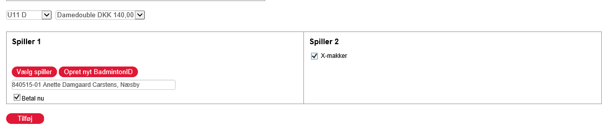
Tilmelding i double uden makker
- Vælg årgang
- Vælg herredouble/damedouble eller mixdouble
- Vælg spiller: Her vælges eget barn som spiller 1 og x-makker i spiller 2
- Angiv betaling. Betales der kun for egen spiller fjernes x i betal nu ved spiller 2
- Tryk Tilføj
Notes:
Man vælger egen spiller som spiller 1. Hvis man ønsker at spille double eller mix, men ikke har en makker, sættes x i X-makker under spiller 2. Derefter tilføj. Til sidst gennemføres tilmelding og betaling ved at trykke gennemfør og følge de efterfølgende trin.

Slide 10
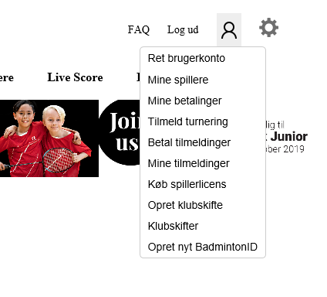
- Mine tilmeldinger
- Ret/slet ud fra hver enkelt tilmelding
Ændre en tilmelding

Slide 11
Ranglisten
Formålet med ranglisten er, at få flest mulige badmintonspillere til at opleve glæde, udvikling og oplevelse ved at spille badminton
Ranglisten rangerer spillerne i forhold til hinanden, så alle kan indgå i den mest jævnbyrdige konkurrence
Hver gang en spiller deltager i en badmintonkamp i enten holdturnering eller individuel turnering, bliver spillerens point i den pågældende kategori reguleret efter en tabel. Se mere:
http://badminton.dk/om-badminton-danmark/love-regler/reglementer/rangliste/
Notes:
http://badminton.dk/om-badminton-danmark/love-regler/reglementer/rangliste/
Der opfordres til at man undgår alt for meget snak om rangliste og point, da det er glæden og spillet, der er i centrum. Ranglisten er til for at skabe ligevægtige kampe.

Slide 12
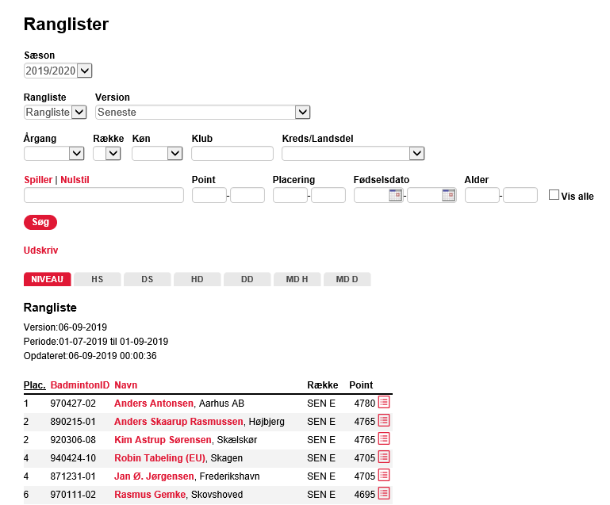
Rangliste
Notes:
Ranglisten findes på forsiden. Herefter kan man sortere efter flere kriterier som klub, landsdel mm.

Slide 13
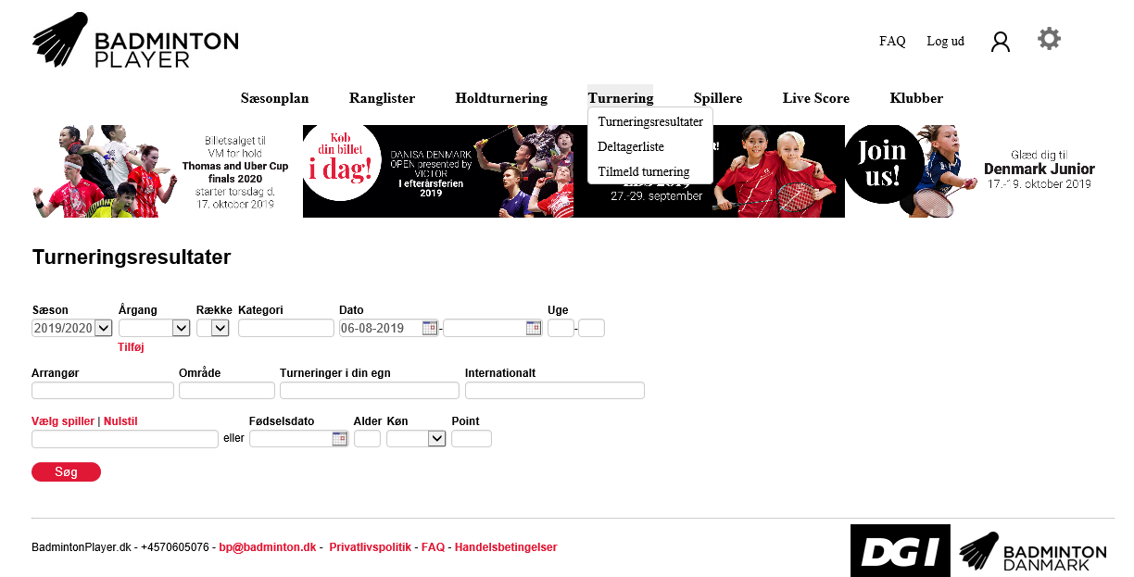
Find resultater
Notes:
Tryk på turnering på forsiden eller i den øverste bjælke.

Slide 14
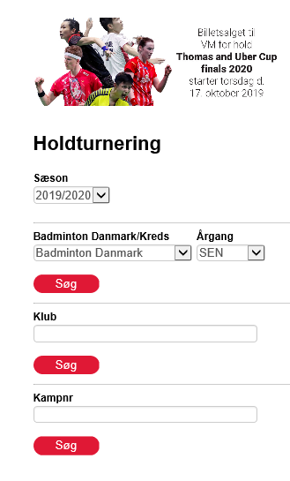
Holdturnering
Holdturneringen er en central
del af badminton, og mange klubber deltager
i en lokal/regional turnering.
På BadmintonPlayer findes klubbens
tilmeldte hold, kampprogram samt stilling ved
at indtaste klubnavn og vælge hold.

Slide 15
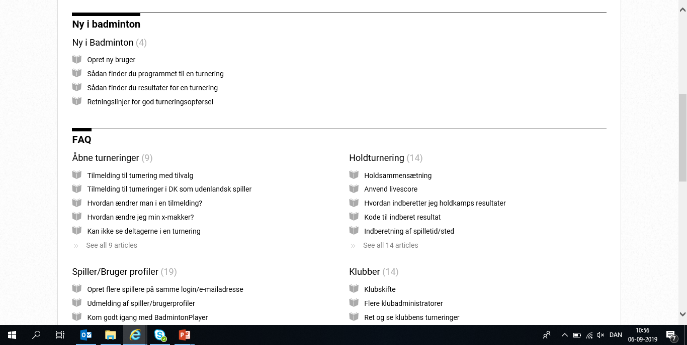
FAQ
Notes:
I FAQ’en findes vejledninger samt mange relevante links til regler mv.
Du finder bl.a. disse dokumenter.
Opret ny bruger
Sådan finder du programmet til en turnering
Sådan finder du resultater for en turnering
Retningslinjer for god turneringsopførsel

